Slide 1
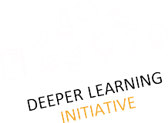
DEEPER LEARNING
Initiative
Lernen durch Engagement als Deeper Learning
Prof. Dr. Anne Sliwka

Slide 2
Agenda
Lernen im 21. Jahrhundert
Deeper Learning
IV. Das Heidelberger Modell des Deeper Learning
Lernen durch Engagement als Deeper Learning
V.
Zeit für Fragen & Diskussion
2

Slide 3
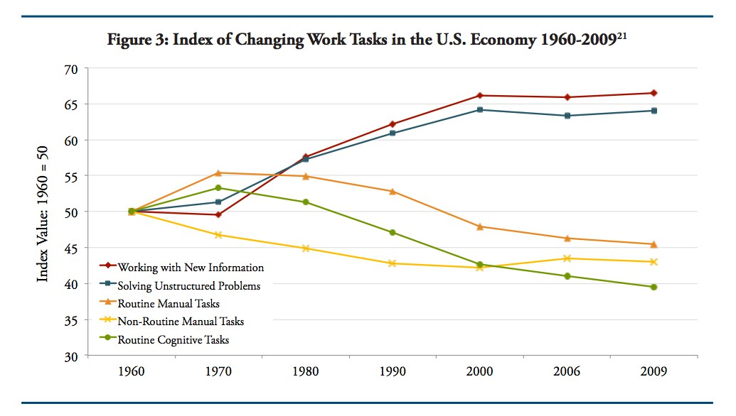
Upskilling/Upgrading (Levy/Murnane 2013)
Levy, F. and Murnane, R.J., (2013) Dancing with Robots: Human Skills for Computerized Work Third Way: Washington,
D.C. Retrieved January 2013, from http://content.thirdway.org/publications/714/Dancing-With-Robots.pdf
3

Slide 4
Schule nach der Digitalisierung
Der Zugang zu Wissen ist durch die Digitalisierung auf radikale Weise demokratisiert. Aber um Wissen für kreatives Problemlösen nutzen zu können, ist Vorwissen essentiell.
Veränderung von Arbeit: Aufgaben werden komplexer
(„higher-order tasks“)
Kooperatives, problemlösendes Arbeiten gewinnt gegenüber individuellem und kompetitivem Arbeiten an Bedeutung.
Digitalisierung ist kein Selbstzweck, sondern eine Infrastruktur. Auf die Pädagogik kommt es an!
4

Slide 5
Die vier K´s
5

Slide 6
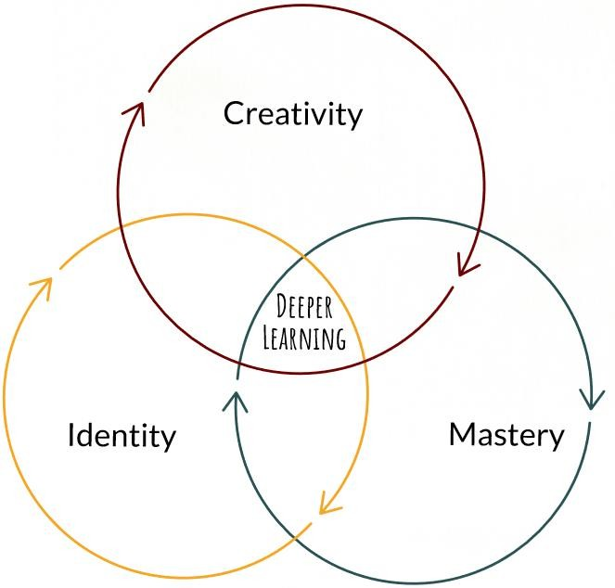
Deeper Learning
Deeper Learning ist ein Oberbegriff, der die verschiedenen Konzepte, Ideen und Anstrengungen bündelt, die damit verbunden sind, Bildung und die Outcomes von Bildung für das 21. Jahrhundert neu zu denken.
Inspiriert durch Mehta (2017), eigene Darstellung (Sliwka ₆2018, S. 88)

Slide 7
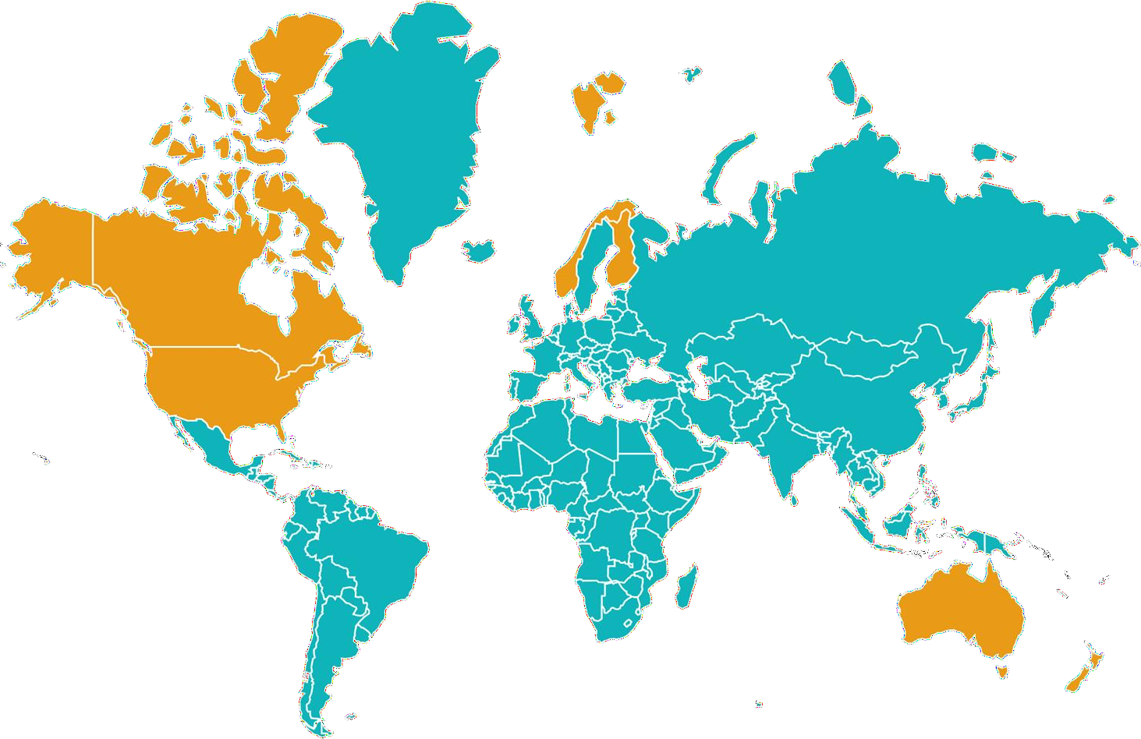
Deeper Learning
International im Blick

Slide 8
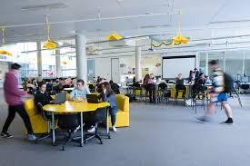
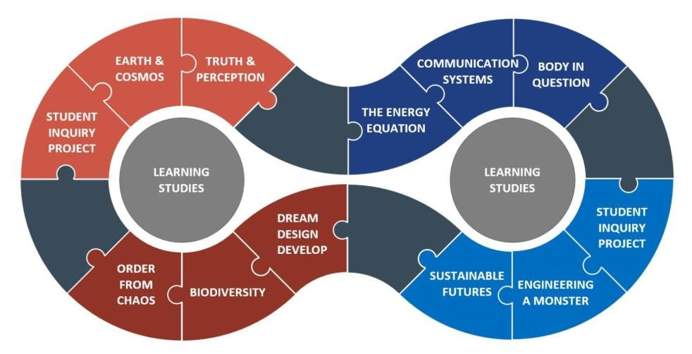
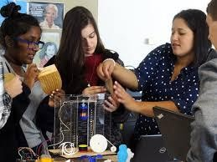
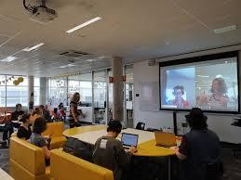
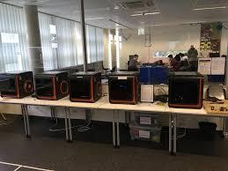
Weiterführende Informationen: https://www.asms.sa. edu.au/

Slide 9
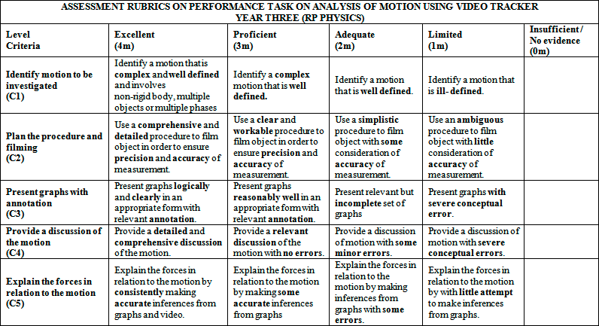
Teach Less – Learn More Singapur
(Loo Kang Wee, Tze Kwang Leong)
9

Slide 10
Die Deeper Learning Wissensarchitektur
K O N Z E P T U E L L
M E TA -
K O G N I T I V
D E K L A R A T I V
P R O Z E D U R A L

Slide 11
Das Heidelberger DEEPER LEARNING KONZEPT ( Sliwka 2018 , Sliwka& Klopsch 2021)
Phase | Phase der Instruktion und Aneignung | Phase der Ko-Konstruktion & Ko- Kreation | Authentische Leistung
Prozess | Substantieller Input von Experten Unterschiedliche Kanäle der Vermittlung | Eigenständige Arbeit an komplexen Aufgaben (Einzelarbeit, Gruppenarbeit, Mischform) Voice & Choice (Ko-Konstruktion) | Präsentation authentischer Arbeitsergebnisse Reflexion der Arbeits-ergebnissen und des Arbeitsprozess
Lernziel | Tiefes Verständnis von Schlüsselkonzepten | Entwicklung komplexer Kompetenzen und Deeper Understanding | Erreichen von Ergebnissen und Meta-Reflexion
Lehrer- ROLLE | Aufbau kognitiver Strukturen anregen. Diese nutzen die Lernenden als Basis zur Erlangung von Expertise. | Adaptive Expertise → Modelling, Coaching, Scaffolding, Fading, Articulation, Exploration, Reflection, formatives Assessment | (formatives, summatives) Feedback

Slide 12
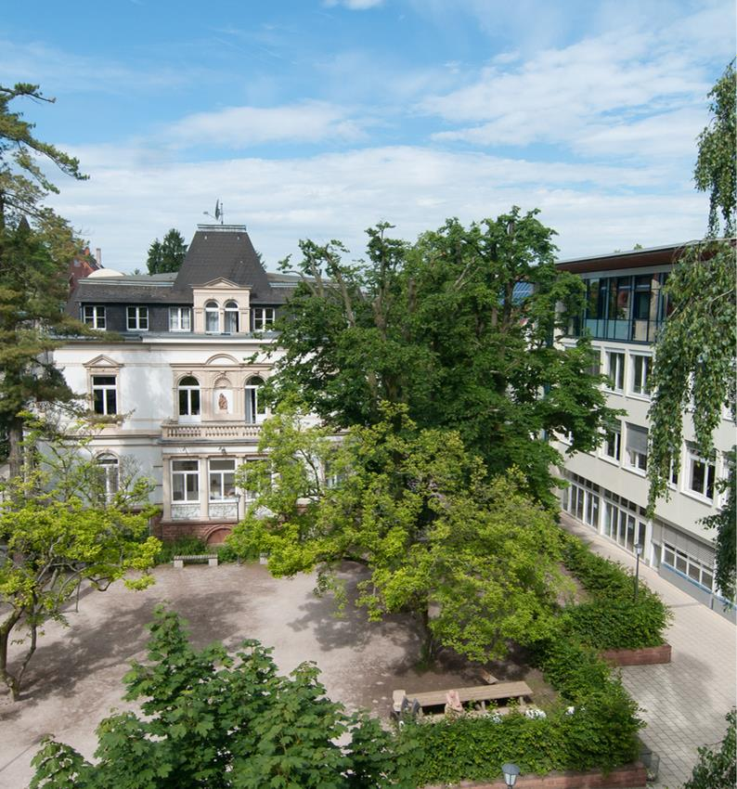
Pilotprojekt –
‚Angewandte Biologie‘
St. Raphael Gymnasium
Heidelberg
Klassengröße: 18 Lernende, Sek I Projektdauer: 9 Schulstunden Unterstützt durch: I. Kueppers

Slide 13
Deep Learning im Biologieunterricht - Konzeption
I. Unterricht zum Thema Angewandte Biologie
III. Forscherteams arbeiten eigenständig an vertiefenden Fragestellungen zu ihren Forschungs- schwerpunkten (Voice & Choice)
IV. Kurzpräsentation in der Klasse Forschungsteams präsentieren ihre Ergebnis- Infographiken und erklären ihre Ergebnisse
Grundlagewissen:
Gentechnik
Genetik
Molekularbiolog.
Mechanismen
Themen
II. Einführung in den Projektablauf und das Programm Piktochart
→ Ziel: Eine Infografik nach bestimmten Kriterien gestalten
V. Fragebogenstudie
VI. Abschlussklausur
13

Slide 14
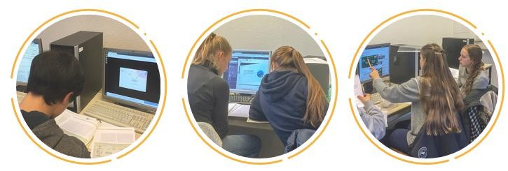
Phase der Ko-Konstruktion/Ko-Kreation
14

Slide 15
Adaptive Expertise der Lehrpersonen
„Sage on the stage“ or „guide on
the side“?
„Sage on the stage“ AND „guide
on the side“
15

Slide 16
Voice & Choice
Auf dem Weg zur
Student Agency
What…
Who…
Why…
Where…
When…
16

Slide 17
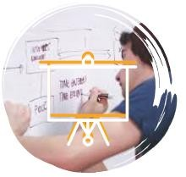
Phase der Authentischen Leistung
Arbeiten wie ein
Naturwissenschaftler:
Posterpräsentation,
Kritische Diskussion der
Ergebnisse,
Vernetzung der
Einzelthemen
17

Slide 18
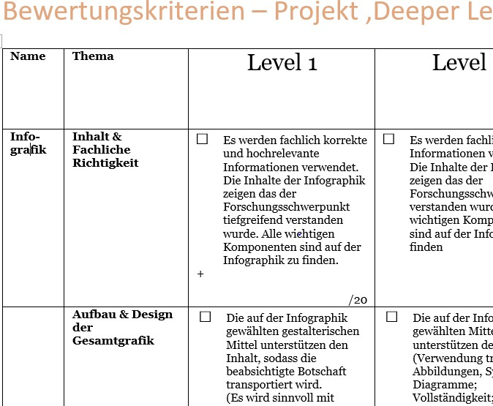
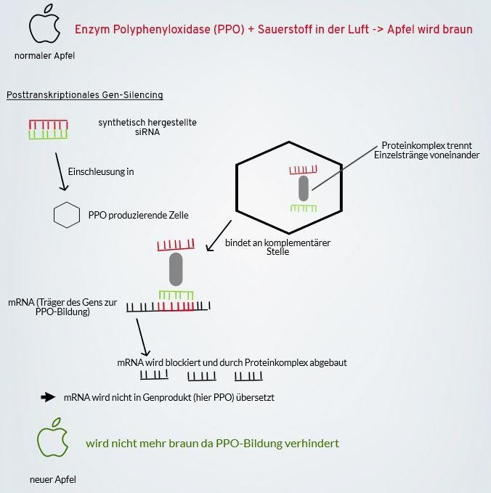
Authentische Leistungen
Forschungsschwerpunkt: Genetic Engineering
Forschungsschwerpunkt: Genomic Imprinting
18

Slide 19
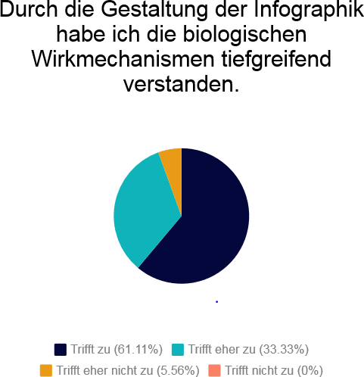
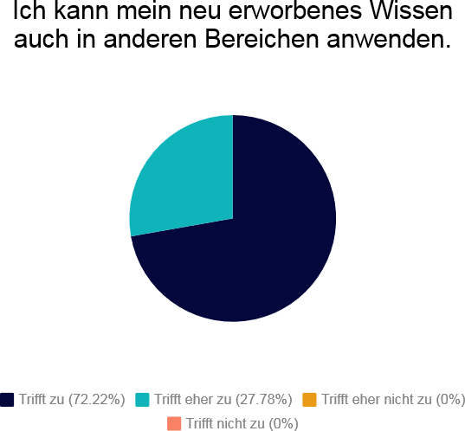
Ergebnisse der Unterrichtsevaluation
19

Slide 20
Das Heidelberger DEEPER LEARNING KONZEPT ( S l iwka 2018 , S l iwka& Klopsch 2021 )
Phase | Phase der Instruktion und Aneignung | Phase der Ko-Konstruktion & Ko- Kreation | Authentische Leistung
Prozess | Substantieller Input von Experten Unterschiedliche Kanäle der Vermittlung | Eigenständige Arbeit an komplexen Aufgaben (Einzelarbeit, Gruppenarbeit, Mischform) Voice & Choice (Ko-Konstruktion) | Präsentation authentischer Arbeitsergebnisse Reflexion der Arbeits-ergebnissen und des Arbeitsprozess
Lernziel | Tiefes Verständnis von Schlüsselkonzepten | Entwicklung komplexer Kompetenzen und Deeper Understanding | Erreichen von Ergebnissen und Meta-Reflexion
Lehrer- ROLLE | Aufbau kognitiver Strukturen anregen. Diese nutzen die Lernenden als Basis zur Erlangung von Expertise. | Adaptive Expertise → Modelling, Coaching, Scaffolding, Fading, Articulation, Exploration, Reflection, formatives Assessment | (formatives, summatives) Feedback

Slide 21
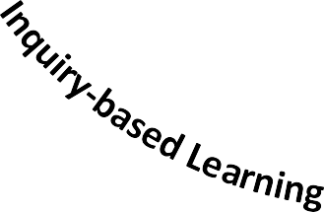
Pädagogische Ansätze
zur Gestaltung von
Ko-Konstruktion &
Ko-Kreation
DEEPER
LEARNING

Slide 22
Lernen durch Engagement als Deeper Learning (1)
Realer Bedarf: Das Engagement gut vorbereiten
Design for Learning, kooperative Professionalität
Curriculare Anbindung: Den Unterricht mit LdE planen und gestalten
Wissen als Rohstoff des 21. Jahrhunderts, der erst in Verbindung mit
den 4 K verarbeitet wird.
Reflexion: Lernen und Engagement verbinden
Ko-Konstruktion/Ko-Kreation und das Primat des formativen über das
summative Assessment
22

Slide 23
Lernen durch Engagement als Deeper Learning (2)
Partizipation von Schüler*innen: Teilhabe ermöglichen und begleiten
Voice & Choice; Identität
Engagement außerhalb der Schule: Mit Engagementpartnern zusammenarbeiten
Authentische Lernprozesse, Expertise nicht nur von Lehrkräften
Anerkennung und Abschluss: Das Engagement aller Beteiligten
wertschätzen
Authentische Leistungen, „Working like…“, Mastery
23

Slide 24
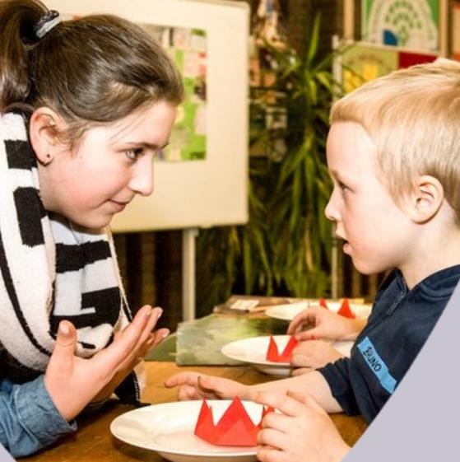
Fazit: Lernen durch Engagement ist Deeper Learning, da
Lehrende kooperieren, damit hohe Qualität entsteht (kooperative Professionalität),
Wissensaneignung systematisch geplant wird,
Wissen mit Handeln verknüpft wird,
Mastery, Identity und Creativity gefördert werden,
Lernende ko-konstruktiv und ko-kreativ arbeiten und Entscheidungen treffen können,
formatives Feedback eine zentrale Rolle spielt,
authentische Leistungen erbracht
werden, die in der Lebenswelt wirksam
https://www.servicelearning.de/praxis/thematisc
werden.
he-kooperationsprojekte
24

Slide 25
sliwka@ibw.uni-heidelberg.de
25

